Slide 1
Ako si vybrať grafickú kartu (GPU)
Matej Kazda II.D

Slide 2
úvod
Využitie GPU v dnešnom svete:
Grafika pre hranie
Výpočtová sila
AI
Renderovanie a Editovanie
Najznámejší výrobcovia:
NVIDIA
AMD

Slide 3
Čo sú grafické karty (GPU)
Definícia GPU
GPU je špecializovaný čip určený na rýchle spracovanie grafiky, dát a výpočtov spojených s vizualizáciou.
Využíva hlavne v počítačových hrách, umelej inteligencií a vedeckých výpočtoch.
Je to základná súčasť počítaču a je zodpovedná za rýchle vykresľovanie obrázkov, videí a 3D grafiky.
Z čoho sa skladá GPU
Jadro, TMU, ROP, cache, PCIe, video kódovacie jednotky...

Slide 4
Prečo je výber GPU dôležitý
Výber správnej GPU je veľmi dôležitý z niekoľkých dôvodov
Kompatibilita: je treba uistiť sa pri výbere či je karta kompatibilná s ostatnými komponentami
Fyzicky: treba sa uistiť či budú pasovať všetky konektory na káble a zároveň či je vo vybranej skrini dosť miesta
Niektoré počítačové skrine majú dosť miesta aj na dve menšie GPU
Software: nie všetky GPU sú kompatibilné so všetkými operačnými systémami alebo sa zníži efektivita kvôli GPU alebo inému komponentu z počítača
Bottleneck: je to situácia kedy je jeden komponent v počítači príliš slabý oproti zvyšku komponentov a týmpádom obmedzuje zvyšok PC

Slide 5
Kľúčové faktory pri výbere GPU
Pri vyberaní GPU sa treba pozrieť na niekoľko faktorov ako je výkon danej karty
Cena: Diskutovať o spektre rozpočtu a nájsť najlepší pomer ceny a výkonu.

Slide 6
Kľúčové faktory pri výbere GPU
Kompatibilita: Systémové požiadavky, požiadavky na PSU, veľkosť skrine. (bottleneck)
Zabezpečenie do budúcnosti: VRAM, porty a podpora novej technológie.
Kupovať z overených zdrojov ako sú Nvidia a AMD

Slide 7
Nvidia pre profesionálov Editovanie, renderovanie, animovanie a 3D modelovanie
RTX STUDIO
Označované s RTX Studio nálepkou pri logu
Výkon sa meria podľa série čo sú prvé dve čísla a modelom posledné dve čísla sú model
Napríklad RTX 4070
Existujú aj extra verzie a to sú Ti a Super, tieto verziu sú lepšie ako základná verzia
Napríklad RTX 4070 Ti
RTX 4070 je špeciálna lebo má aj verziu kde sú skombinované aj super aj Ti
RTX 4070 Super Ti
RTX A
Označujú sa písmenom A na začiatku mena
Výkon sa značí podľa druhého znaku (čísla)
Napr. RTX A6000
Čím väčšie číslo tým výkonnejší

Slide 8
AMD pre profesionálov
RADEON PRO
3D modelovanie, animovanie a vedecké výpočty
Označované s RTX Studio nálepkou pri logu
Výkon sa meria podľa série čo sú prvé dve čísla a modelom posledné dve čísla sú model
Napríklad RTX 4070
Existujú aj extra verzie a to sú Ti a Super, tieto verziu sú lepšie ako základná verzia
Napríklad RTX 4070 Ti
RTX 4070 je špeciálna lebo má aj verziu kde sú skombinované aj super aj Ti
RTX 4070 Super Ti
RADEON INSTINCT
AI deep learning a vedecké výpočty
Označujú sa písmenom A na začiatku mena
Výkon sa značí podľa druhého znaku (čísla)
Napr. RTX A6000
Čím väčšie číslo tým výkonnejší

Slide 9
AMD
Zvýraznite kľúčové modely a ich postavenie na trhu (napr. RX 6700 XT, RX 6900 XT pre high-end).Stručne popísať exkluzívne funkcie (FidelityFX, FreeSync atď.).

Slide 10
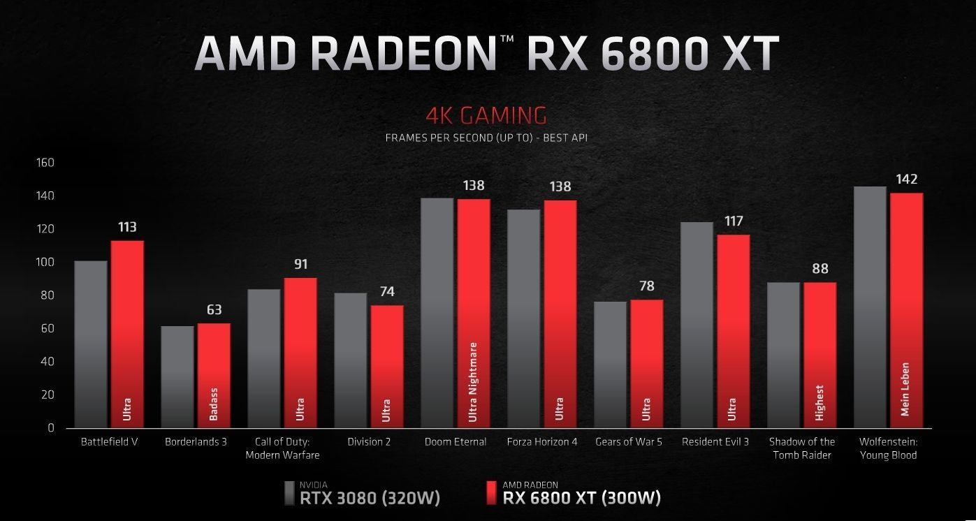
Porovnanie
Porovnanie od IGN
RTX 3080 od Nvidia
A
RX 6800 XT od AMD
V tomto grafe je zdôraznené koľko napätia obidve karty potrebujú

Slide 11
Príklady
Uviesť 1-2 krátke príklady, v ktorých sú konkrétne grafické procesory Nvidia alebo AMD vynikajúce (napr. najlepšie pre 4K hry, najlepšie pre lacné hry, najlepšie pre tvorbu obsahu).

Slide 12
Zhrnutie
Zhrnúť kľúčové body, ktoré je potrebné zvážiť na základe vlastných potrieb (výkon, rozpočet, kompatibilita systému). Pomôcť sa čítateľovy rozhodnúť

Slide 13
Záver
Zopakovať si dôležitosť výberu správnej GPU pre konkrétne potreby. Zdôrazniť, že Nvidia aj AMD ponúkajú konkurenčné možnosti prispôsobené rôznym preferenciám a požiadavkám používateľa.

Slide 14
Ďakujem za pozornosť
Matej Kazda SPŠE Hálova 16

Slide 15
Zdroje

